Slide 1
Antikoncepcia
Ročníková práca z informatiky jana Krištanová 3.C

Slide 2
Obsah prezentácie
dôvody užívania antikoncepcie
základné druhy antikoncepcie
hormonálna antikoncepcia – výhody, nevýhody
dostupné druhy HAK
trvalá metóda antikoncepcie
mýty o antikoncepcii
účinnosť rôznych druhov antikoncepcie
orientačné ceny

Slide 3
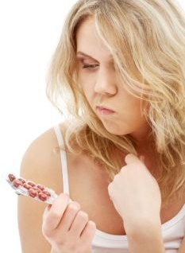
Dôvody a účely antikoncepcie
zabránenie neželanému otehotneniu
prevencia prenosu pohlavných chorôb
zdravotné dôvody
zmiernenie menštruačných príznakov
zlepšenie zdravotného stavu pleti, vlasov, nechtov

Slide 4
Prirodzené metódy antikoncepcie
sexuálna zdržanlivosť
prerušovaná súlož
výpočet plodných a
neplodných dní
výpočet bazálnej teploty
Bilingsova hlienová metóda
symptotermálna metódy
met. zisťovania ovulácie z moču
dojčenie

Slide 5
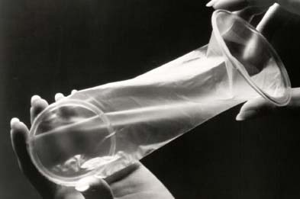
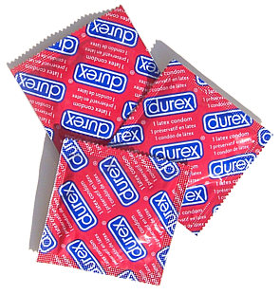
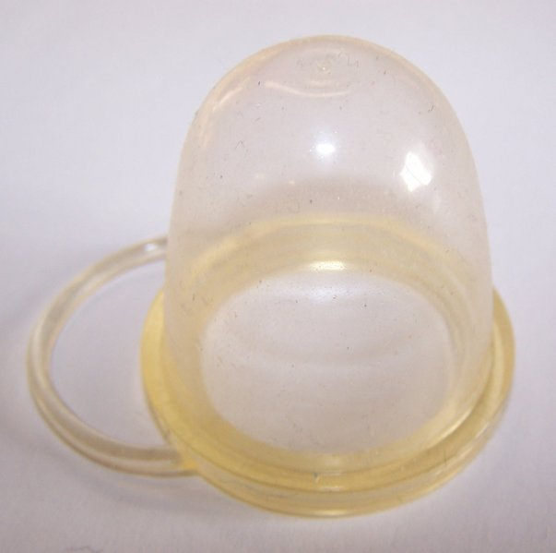
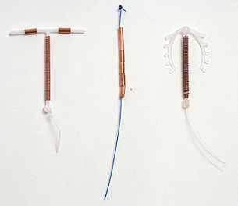
Mechanické druhy antikoncepcie
mužský prezervatív
ženský prezervatív
pesar
cervikálny klobúčik
vnútromaternicové teliesko (IUD = DANA)

Slide 6
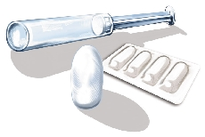
Chemické druhy antikoncepcie
spermicídy - gély, krémy, čapíky, peny, antikoncepčný prúžok, špongia
- zavádzajú sa pred stykom
- nutnosť dodržať presný čas zavedenia
pred stykom a po styku
- voľný prístup
- možná alergia

Slide 7
Hormonálne metódy
patria tu tabletky, náplasť, antikoncepčný krúžok, injekcia, vnútromaternicové teliesko...
princíp: zabraňuje ovulácii, zhusťuje hlien krčka maternice
rozdiely v množstve hormónov
na Slovensku len na lekársky predpis – pod stálou lekárskou kontrolou

Slide 8
Výhody
skracuje a uľahčuje menštruáciu a jej príznaky (nevoľnosti, bolesti)
zníženie výskytu rakoviny vaječníkov a tela maternice
nižší výskyt zápalov v oblasti malej panvy
ochrana pred mimomaternicovým tehotenstvom
prevencia vaječníkových cýst

Slide 9
Nevýhody
len na lekársky predpis
neodporúča sa fajčiarkam
nechráni pred pohlavne
prenosnými chorobami
účinok sa môže vplyvom nevoľnosti, hnačky znížiť
nie každá HAK je vhodná pre každú ženu

Slide 10
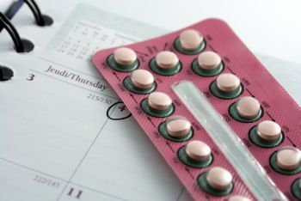
Antikoncepčné tabletky - kombinované
najrozšírenejší druh HAK
estrogén a gestagén
veľa druhov s rôznou hladinou hormónov
stály vývoj
zväčša každodenná záležitosť

Slide 11
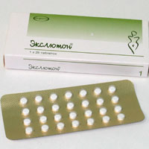
Minitabletky
obsahujú len gestagén
vhodné pre dojčiace ženy
vhodné pri vysokom tlaku a problémoch so zrážaním krvi
bez prestávky – vynechaná menštruácia
nepravidelná menštruácia alebo špinenie
kvôli abstinencii estrogénu vynechaný kozmetický účinok

Slide 12
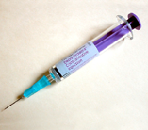
Injekcia
iba gestagén
vnútrosvalové podávanie
účinok 8 alebo 12 týždňov
miznutie menštruácie
časté vedľajšie účinky
riziko úbytku kostnej drene
návrat plodnosti sa môže oddialiť až na 1 rok

Slide 13
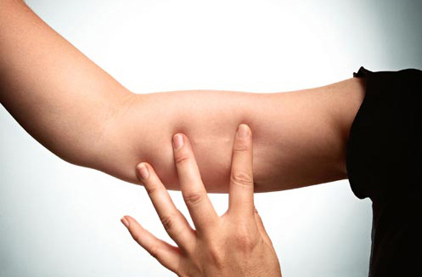
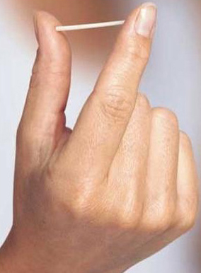
Podkožný implantát
len gestagén
zavádza sa na 3 roky
lokálnym umŕtvením
účinok už po 24 hod.
neovplyvňuje krvný tlak
rýchly návrat plodnosti
nedá sa vidieť, max. nahmatať
miznutie menštruácie
nevhodný pri problémoch s pečeňou

Slide 14
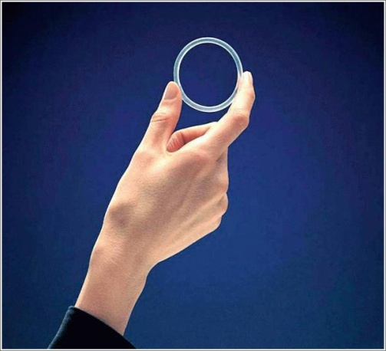
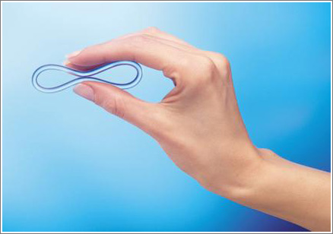
Antikoncepčný krúžok
zavádza sa samou užívateľkou do pošvy
estrogén a progestín - nízky obsah
na 3 týždne, 4. týždeň bez neho
vhodný pre tie zábudlivejšie
nenápadné užívanie
treba si zvyknúť na zavádzanie

Slide 15
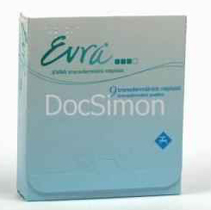
Antikoncepčná náplasť
estrogén a progestín
3 náplaste na 3 týždne, posledný bez
účinné látky sa uvoľňujú priamo do krvi
nevoľnosť neovplyvňuje účinok
môže podráždiť kožu
nie je tak diskrétny

Slide 16
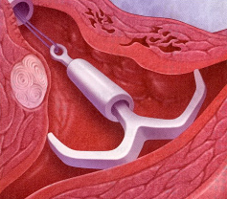
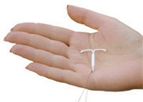
Vnútromaternicové teliesko (IUS)
doba v tele až 5 rokov
môže sa používať aj pri kojení
nízka hladina hormónov
nízky výskyt vedľajších účinkov
zavádzané lekárom
abortívny charakter
môže sa vyskytnúť
vynechanie menštruácie

Slide 17
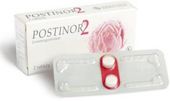
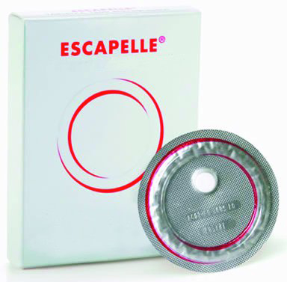
Núdzové metódy
tabletka „po“
- postkoitálna antik.
- bez predpisu
- iba gestagén
- účinok len pri podaní do 72 hodín od
pohlavného styku
- veľa vedľajších účinkov
- iba ako núdzové riešenie!

Slide 18
Trvalé metódy antikoncepcie
sterilizácia
- operačný zákrok
- ďalšie tehotenstvo nie je možné
- dostupnosť stanovená zákonom
- pre mužov aj ženy
- prerušenie vaječníkov alebo semenovodov
- drahšia a náročnejšia záležitosť

Slide 19
Mýty a povery
priberanie na váhe
nechuť na sex
zmena antikoncepcie raz za čas je nutná
antikoncepcia poškodzuje pečeň
depresie
nepravidelný menštruačný cyklus
neplodnosť
kŕčové žily
HAK spôsobuje rakovinu

Slide 20
Účinnosť (Pearlov index)
- prerušovaná súlož | 23
- metóda neplodných dní; meranie bazálnej teploty | 24
- mechanická antikoncepcia (všeobecne) | 1 – 15
kondóm | 3 – 10
- pesar | 2 – 15
- IUD (DANA) | 1 – 2
- spermicídne preparáty | 2 – 10
- HAK | 0,2 – 0,7
- IUS | 0,5 – 1,0
- minitabletky | 0,5 – 3,0
- antikoncepčná náplasť | 0,5 – 0, 7
- sterilizácia | 0 – 0,5

Slide 21
Orientačné ceny antikoncepcie
kondóm | cca 30 Sk
- pesar | okolo 200 Sk
- vnútromaternicové teliesko | asi 1 100 Sk (5 rokov) + poplatok za zavedenie
- podkožný implantát | 7149 Sk (3 roky) alebo 7135 Sk (5 rokov) + poplatok za zavedenie
náplasť | 1300 Sk (3 mesiace)
- antikoncepčný krúžok | 1510 Sk (3 mesiace)
minitabletky | 795 Sk (3 mesiace)
HAK | 500 - 1400 Sk (3 mesiace)
- HAK s priaznivým vplyvom na akné | 700 - 1000 Sk
- trojfázová HAK | cca 400 Sk/800 Sk (3 mesiace)
- vysokohormonálna HAK | cca 300 Sk (3 mesiace)
- tabletka „po“ | cca 500 Sk
- sterilizácia | cca 7500 Sk
konverzný kurz: 1€ = 30,126 SKK

Slide 22
použité zdroje:
- http://www.zonaona.sk/
- http://www.jednoutydne.cz/
- http://www.antikoncepcia.com/
- http://www.clinic24.eu/
- http://www.zdravie.sk/
- http://www.antikoncepcia.sk/
kontakt: kristanova6c@gjar-po.sk

Slide 23
Ďakujem Vám za pozornosť

